Slide 1
Презентація на тему
“Значення біології в забезпеченні існування людства”

Slide 2
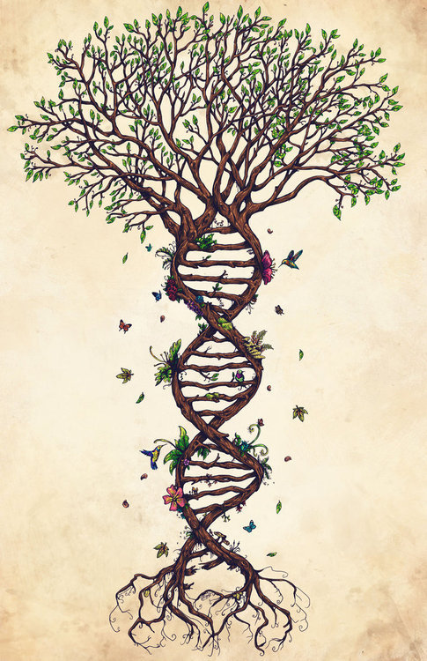
Біологія — це наука, що вивчає основи життєдіяльності та взаємодії живих організмів. Вся біосфера, що оточує людину, відноситься до сфери інтересів цієї галузі знань.

Slide 3
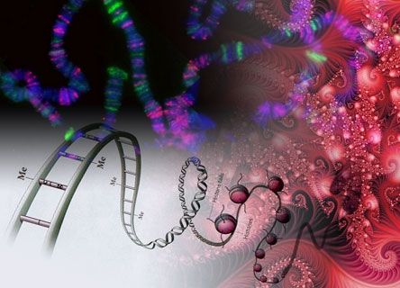
Біологія важлива, по-перше, як джерело знань про навколишній світ. За допомогою цієї науки людина зможе дізнатися більше про живу природу навколо себе.
Але, крім суто пізнавальної функції, у цього розділу біології є і практичне значення. Саме знання біологічних законів дає розуміння того, що в природі все взаємопов’язане, і необхідне збереження балансу різних видів істот. Не можна просто знищити один вид без того, щоб шкоди не було завдано всій системі. Такі знання можуть переконати людину в тому, що екологічний баланс необхідно берегти.

Slide 4
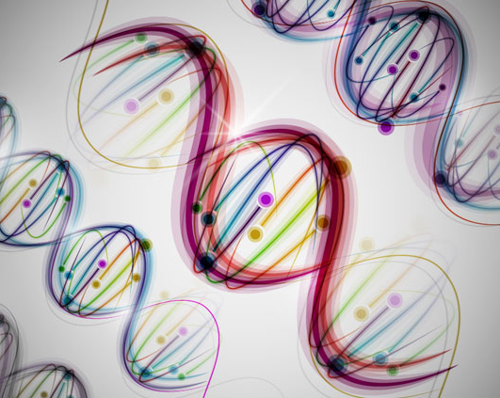
Інший розділ біології — це, власне, вивчення самої людини. Ці знання також важливі для кожного.

Slide 5
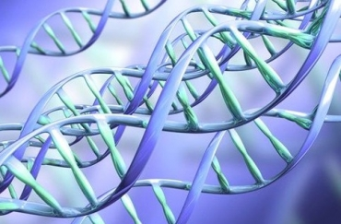
Біологія стала теоретичною основою для медицини, давши їй можливість зрозуміти специфіку людського організму. Але знати власні особливості як біологічного виду необхідно кожній людині. Це допоможе краще розібратися в тому, як потрібно організувати своє життя з точки зору харчування, фізичної і розумової навантажень. раціональне використання власного організму здатне значно підвищити продуктивність праці.

Slide 6
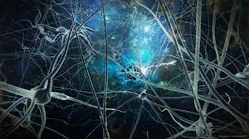
Також біологія корисна і в сфері економіки, особливо в сільському господарстві. Знання законів розвитку живих організмів допомогло людині навчитися виводити нові види, більше пристосовані для культивування в штучному середовищі. Це значно підвищило врожаї та виробництво м’яса, що особливо необхідно людству в період зростання населення і скорочення природних запасів.

Slide 7
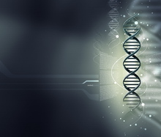
Також головним завданням біології є використання різноманітних організмів та біологічних процесів для поліпшення умов життя людини: її здоров'я, харчування, якості довкілля. Для вирішення цих завдань біологія тісно взаємодіє з медициною, сільським господарством, охороною природи, багатьма галузями промисловості тощо.

Slide 8
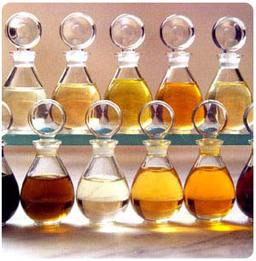
Чи знаєте ви, що більшість лікарських речовин отримують з рослин, грибів, тварин чи продуктів життєдіяльності бактерій? Препарати рослинного походження становлять близько 40 % всіх лікарських засобів. У медицині нині використовують понад 3000 видів рослин, і з кожним роком їхня кількість збільшується. Вчені вважають, що у нашій країні кожен четвертий-п'ятий вид рослин може мати медичне значення. Рослини також у значних кількостях використовують у парфумерно-косметичній, харчовій промисловості і навіть у техніці.

Slide 9
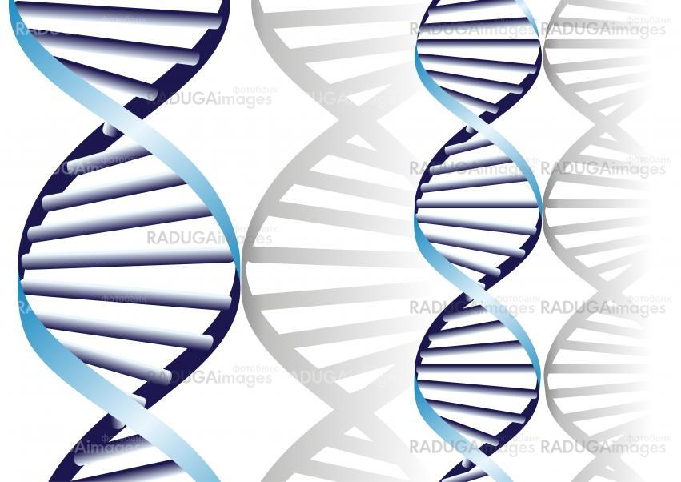
Важлива роль біології і у справі охорони навколишнього природного середовища. Активна господарська діяльність людини призвела до значного забруднення довкілля шкідливими для всього живого речовинами, знищення або спотворення лісів, степів, водойм. Нині для біологічного очищення - видалення шкідливих забруднювачів довкілля - усе частіше використовують живі організми.

Slide 10
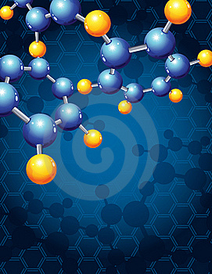
З перерахованого вище можна зробити висновок, що вивчення біології змінило багато сфер діяльності людини. Але базові знання у цій науці необхідні і неспеціалістам для того, щоб успішно орієнтуватися в сучасному світі і робити правильний вибір, наприклад, в ситуаціях, пов’язаних із забрудненням навколишнього середовища, або з власним здоров’ям.
Розвиток біологічних наук відкриває нові можливості гармонійного поєднання інтересів людини із законами розвитку природи. Тому важко переоцінити значення біології для існування людства.

Slide 11
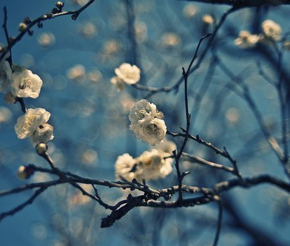
Дякую за увагу!
Виконала учениця 11-А
Молебна Таїсія

